Slide 1


NÚMEROS y OPERACIONES
OBJETIVO: Aplicar redondeo para estimar productos en contextos de problemas rutinarios y estrategias en cálculo mental
ACTITUD: Abordar de manera flexible y creativa la búsqueda de soluciones a problemas.
PROFESORA: Verónica Alvarez Bravo
MATEMATICA 5° A B C

Slide 2

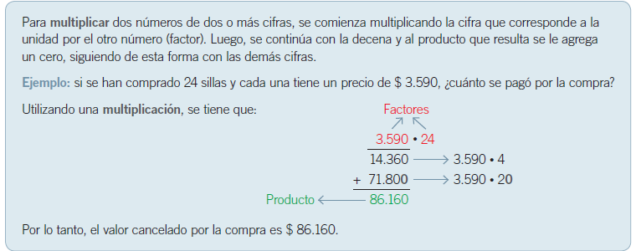
LA MULTIPLICACIÓN
Recordemos:

Slide 3
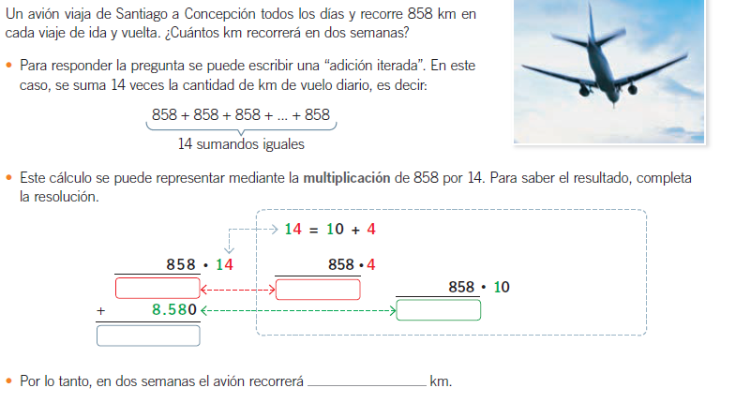
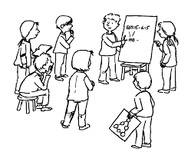
Lee la siguiente situación y completa la información

Slide 4
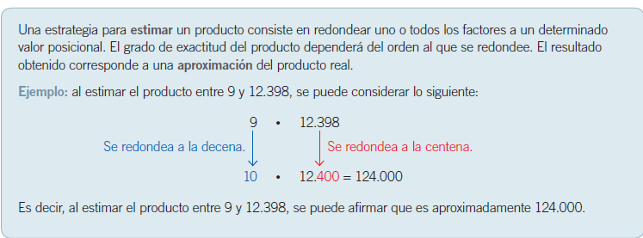


ESTIMACIÓN DE PRODUCTOS
TE SUGIERO VER EL SIGUIENTE LINK COMO APOYO. https://www.youtube.com/watch?v=46Y1K3egZSE

Slide 5
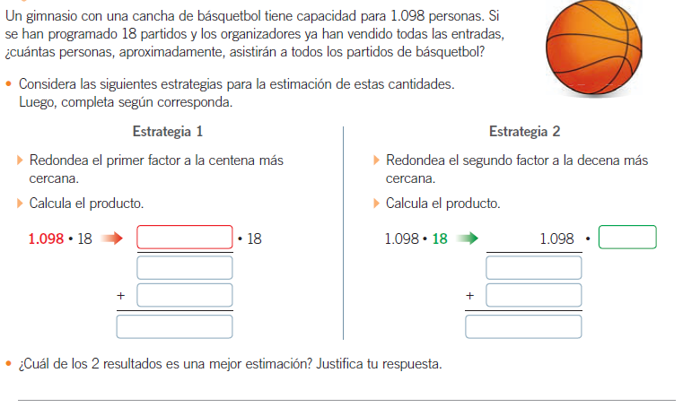
Lee la situación planteada, aplica ambas estrategias
completando los casilleros y luego responde:

Slide 6
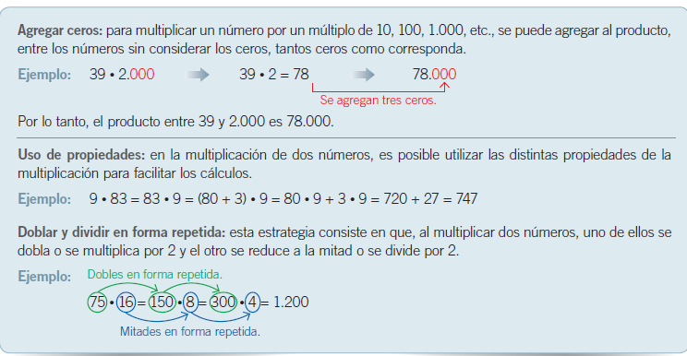
ESTRATEGIAS PARA CÁLCULO MENTAL

Slide 7
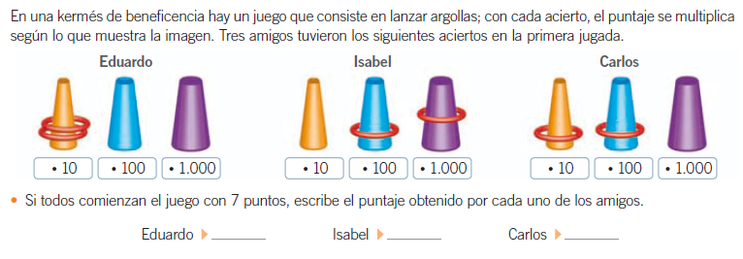
Lee la situación y completa los datos.

Slide 8

VEAMOS:
¿Cuál fue tu respuesta en el problema planteado en el CIERRE de la guía?
Si 1 kilógramo de azúcar tiene un precio de $ 790, ¿Cuál es el precio de 10
kilógramos de azúcar?
A. $ 800
B. $ 7.900
C. $ 79.000
0

Slide 9

¡EXCELENTE!

